Slide 1
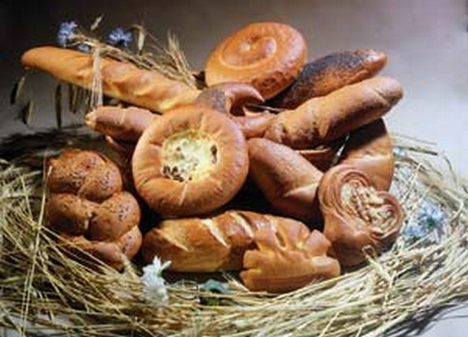
ЧУДО ЗЕМЛИ-ХЛЕБ!
Бродулева Нина Валерьевна

Slide 2
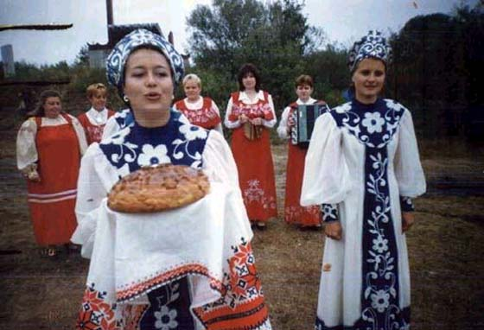
КАК МЫ ВСТРЕЧАЕМ ГОСТЕЙ!

Slide 3
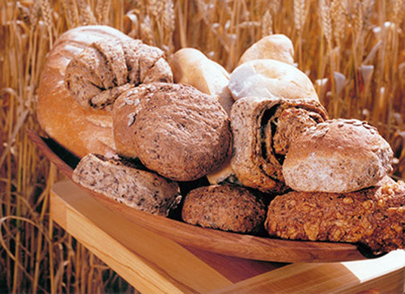
КАРАВАЙ ХЛЕБА НЕ СВАЛИТСЯ С НЕБА

Slide 4
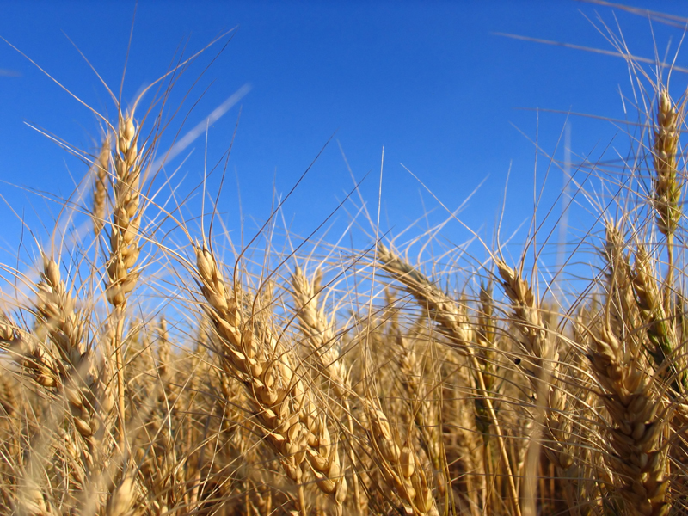
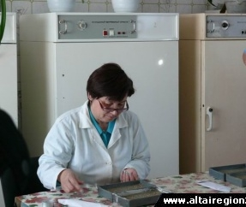
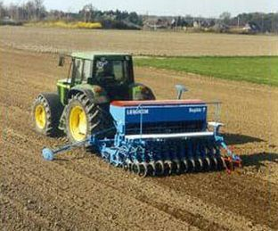
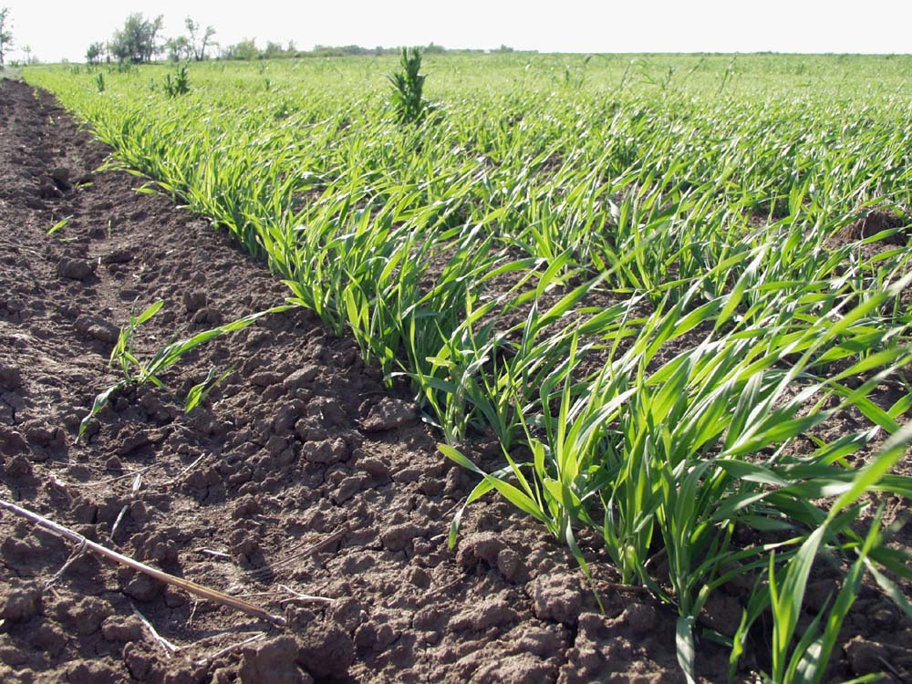
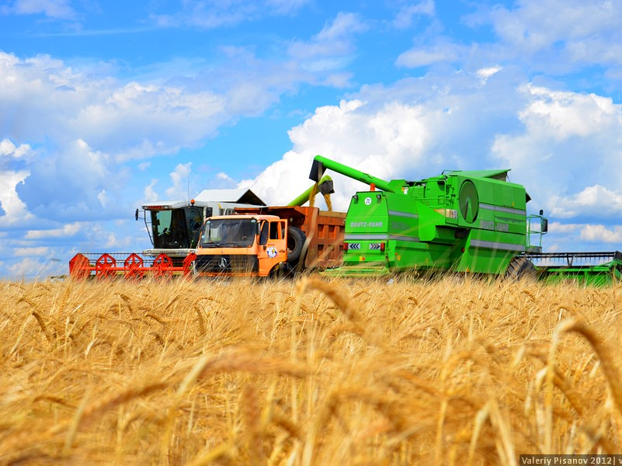
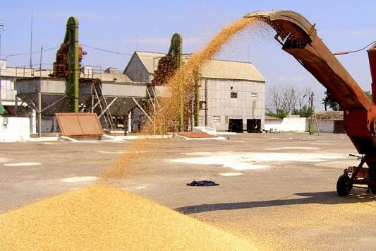
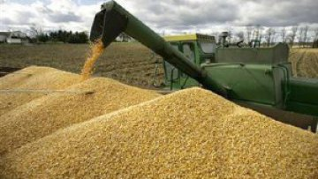
ПОСЕВНАЯ
ВСХОДЫ
АГРОНОМ
ГУМНО
УБОРКА
УРОЖАЯ

Slide 5
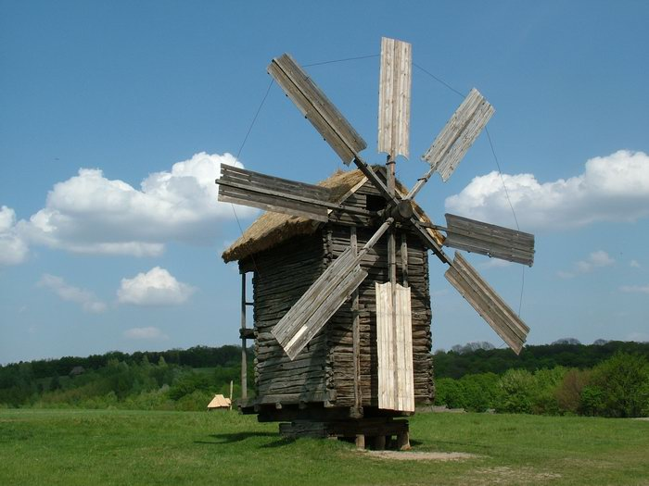
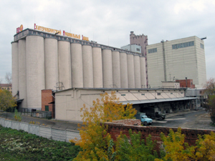
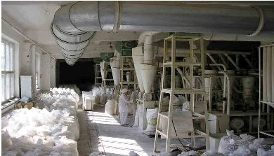
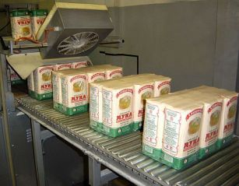
ВЕТРЯК
МУКОМОЛЬНЫЙ
КОМБИНАТ

Slide 6
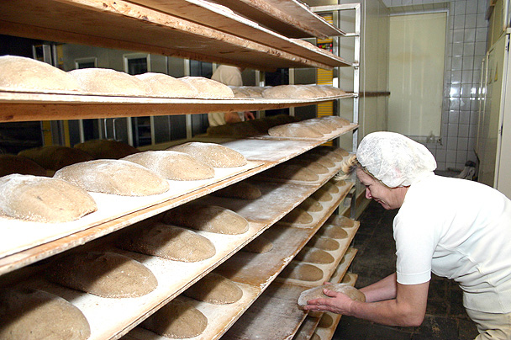
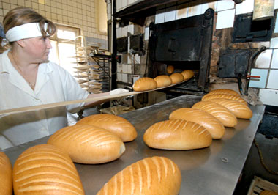
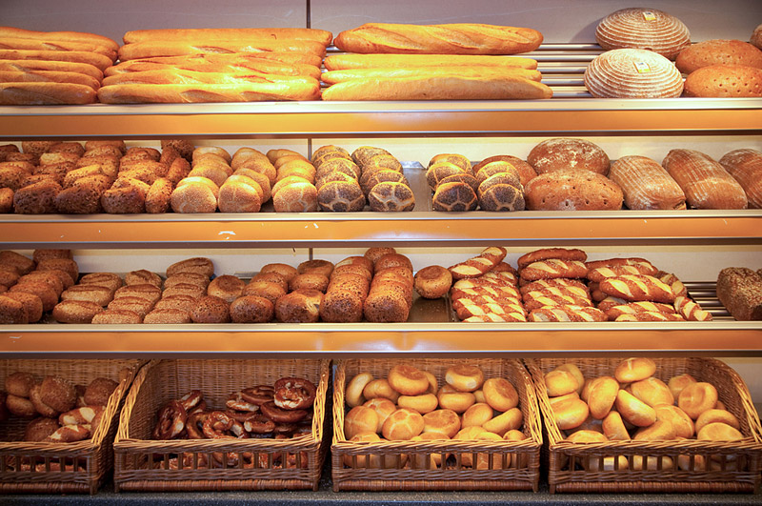

Slide 7
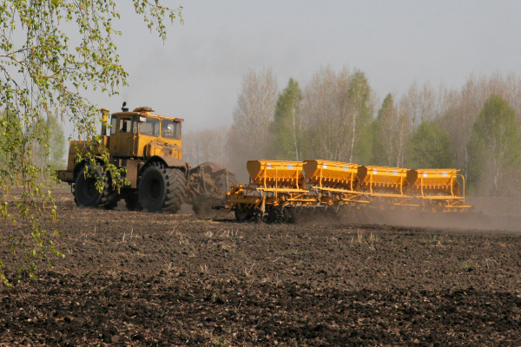
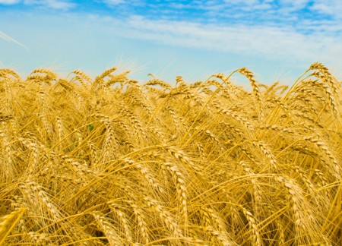
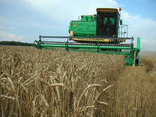
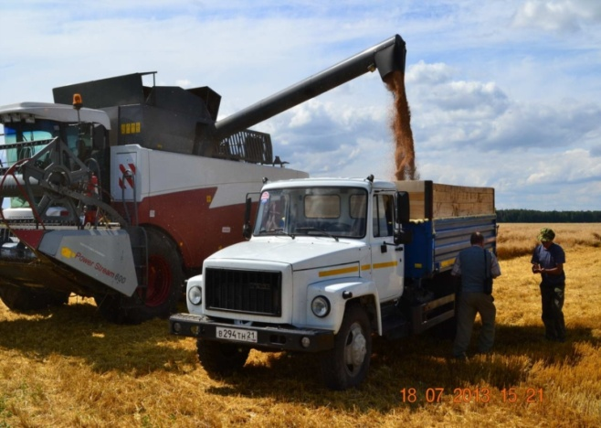
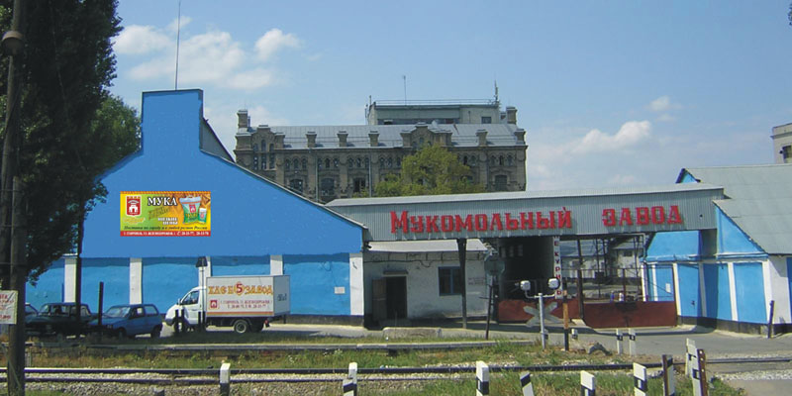
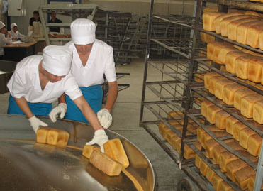
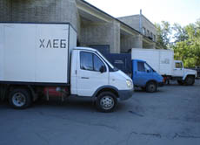
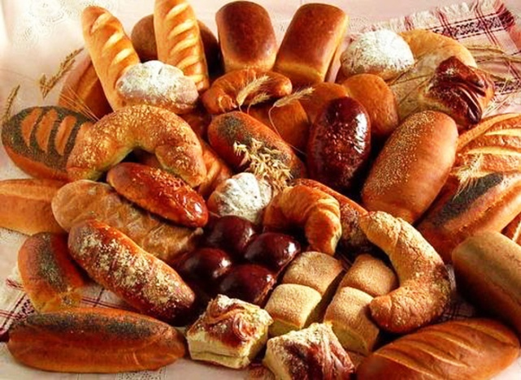
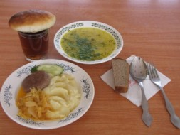

Slide 8
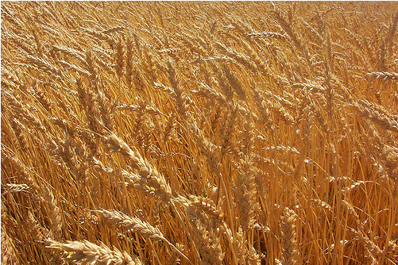
АГРОНОМЫ
ИНЖЕНЕРЫ
КОНСТРУКТОРЫ
ТРАКТОРИСТЫ
КОМБАЙНЁРЫ
РАБОЧИЕ ЭЛЕВАТОРА
МУКОМОЛЫ
ВОДИТЕЛИ МАШИН
ПЕКАРИ
ПРОДАВЦЫ
ЖЕЛЕЗНОДОРОЖНИКИ

Slide 9
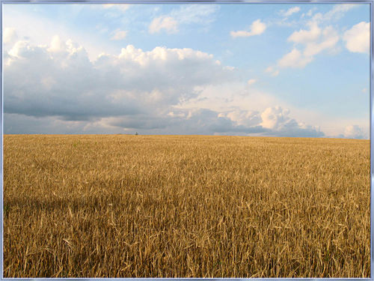
ПОЛЕ
ЭЛЕВАТОР
МЕЛЬЗАВОД
ХЛЕБОЗАВОД
МАГАЗИН

Slide 10
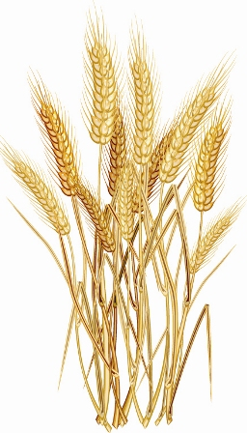
ХУД ОБЕД, КОГДА ХЛЕБА НЕТ.
ХЛЕБА НИ КУСКА, ТАК И В ГОРНИЦЕ ТОСКА.
ХЛЕБУШКО – КАЛАЧУ ДЕДУШКА.
ХЛЕБ ДА ВОДА – МОЛОДЕЦКАЯ ЕДА.
ХЛЕБА НЕТ – И КОРОЧКИ В ЧЕСТЬ.
БЕЗ СОЛИ НЕ ВКУСНО, БЕЗ ХЛЕБА НЕ СЫТНО.
У КОГО ХЛЕБУШКО, У ТОГО И СЧАСТЬЕ.
МНОГО СНЕГА – МНОГО ХЛЕБА.

Slide 11
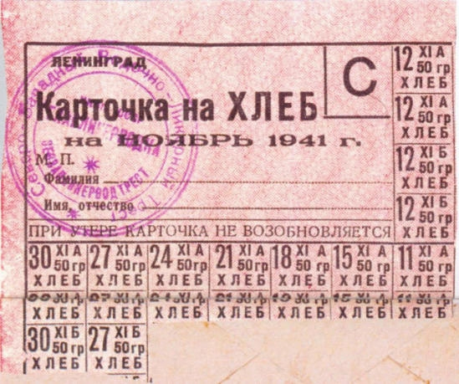
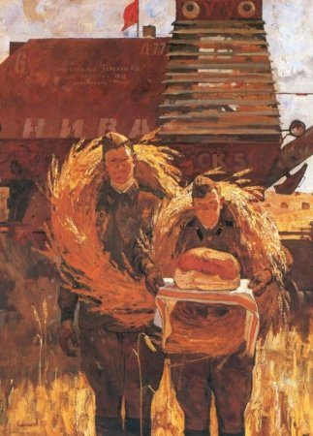
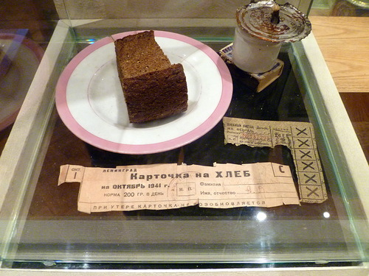
ХЛЕБ – ЗНАЧИТ ЖИЗНЬ!

Slide 12
СОБЛЮДАЙ ПРАВИЛА!
Бери хлеба столько, сколько съешь.
Никогда не бери хлеб грязными руками.
Не играй хлебом.
Не бросай хлеб.
Учись готовить из черствого хлеба различные блюда.

Slide 13
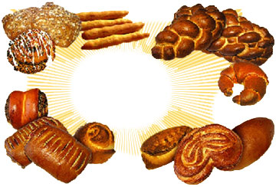
СПАСИБО
ЗА
ВНИМАНИЕ

Slide 14
Библиография.
Слайд 1 http://www.ng.ru/tag/italiya/12
Слайд 2 http://www.russkiymir.md/3klucenik18.html
Слайд 3 http://ua.nirvana.fm/mehh/2011/02/214
Слайд 4 фон http://nicholashram.zp.ua/?attachment_id=1794
Агроном http://www.altairegion22.ru/region_news/Posevnaya2011-V-Pavlovskom-Raione-Altaiskogo-Kraya-Vse-12-Tys-211-Tsentnerov-Posevnogo-Materiala-Otvechayut-Trebovaniyam-Semennogo-Standarta.html
Посевная http://www.mediazavod.ru/articles/121307
Всходы http://www.str-raion.ru/news/1259?SHOWALL_1=1
Зерно http://delo.ua/business/agrarnye-rotacii-prodolzhajutsja-smenili-rukovoditelja-gosprodkorpo-179381/, http://vse-tona.livejournal.com/11721.html
Гумно http://www.evening-kazan.ru/categories/ekonomika.html?page=9
Слайд 5
Ветряк http://olegu.narod.ru/kiev3.html
Комбинат http://www.zdorovomoloko.ru/about/37.html. http://kiev.do-ua.com/nedvizhimost/kommercheskaya-nedvizhimost/56188.html
Мука http://www.unipack.ru/for/?id=2527
Слайд 6 1 фото- http://mediaua.com.ua/detail/47166, http://www.smolgazeta.ru/2009/08/19/page/1/
Магазин http://marketatwatergate.com/images/M@W_01.jpg
Слайд 7
Посевная http://www.agro-max.ru/files/agro-max/images/Hoziaistvo-Kemerovskoi-oblasti-zakonchilo-posevnuiu.jpg
Колосья http://os1.i.ua/3/1/6774651_26abdb2f.jpg
Уборочная http://im7-tub-ru.yandex.net/i?id=160175785-45-72&n=21, http://gov.cap.ru/UserFiles/photo/201307/18/Albom13068/dsc_5383.jpg
Мукомольный завод http://www.stavmill.ru/foto/ind.jpg
Хлебозавод http://thenews.kz/static/news/5/8/58nyl1LO.jpg
Булки http://img0.liveinternet.ru/images/attach/c/4/82/510/82510540_Hleb.jpg
Машина хлеб http://www.besthleb.ru/pictures/avto/mod.jpg
Обед http://vasi.net/uploads/posts/sended/1351139027_p57_img_1359.jpg
Слайд 8 http://domisadiogorod.ru/chto-delayut-iz-zyoren-pshenitsyi
Слайд 9 http://neofit.nnm.ru/page49/
Слайд10 http://img.do100verno.com/user/koloc32/media/photo/11263.jpg
Слайд11
Норма хлеба http://goldfond.livejournal.com/36909.html
Карточка на хлеб http://22-91.ru/foto-vremen-sovetskogo-soyuza/khlebnaja-kartochka-vremen-vojjny-935.html
Картина Хлеб. Сибирский В.М. 1978 г., холст, масло, 150х110 http://files.pobeda.ru/prival/weapon/istoria/st_w590_jivopis/images/jivopis_st590_hleb.jpg
Слайд 13 http://bekerai.com.ua/ru/catalog/bakery/

